Slide 1
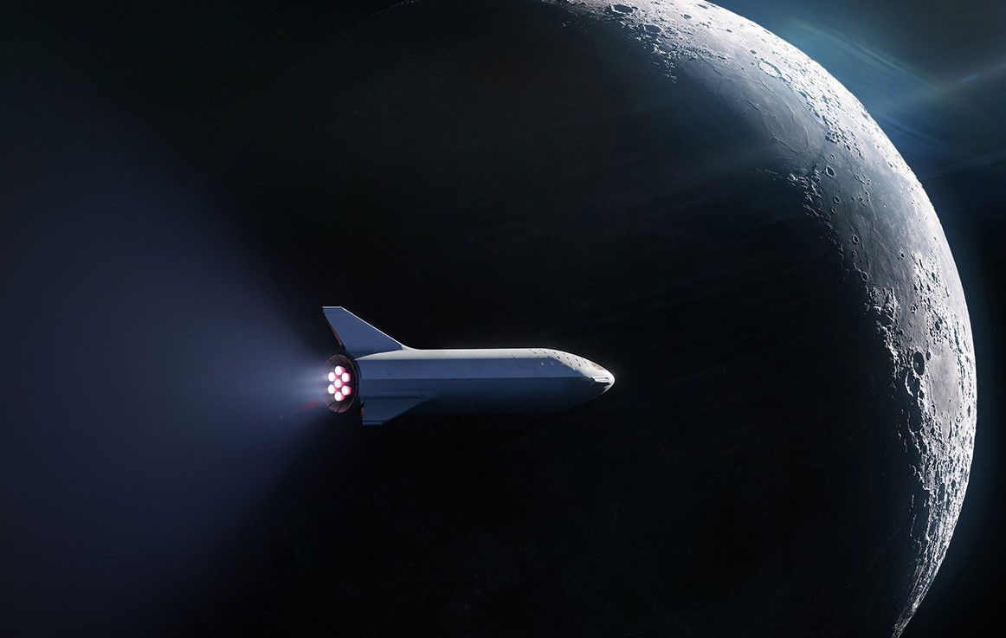
SpaceXMissionDB
Βάση Δεδομένων Αποστολών της εταιρείας SpaceX
Ομάδα 29
Θεοδώρα Μιχαηλίδου
9067
tgmichail@ece.auth.gr
Γιάννης Φουλίδης
8631
foulidisi@ece.auth.gr
Αντώνης Μαυρομανώλης
9010
antomavr@ece.auth.gr

Slide 2
Λόγος Ύπαρξης Βάσης
Το να καταφέρει κάποιος να πάει στο διάστημα είναι μια μεγάλη πρόκληση. Μια Βάση Δεδομένων με όλα τα απαραίτητα στοιχεία μιας διαστημικής αποστολής αποτελεί απαραίτητη ανάγκη.

Slide 3
Σκοπός
Η Βάση Δεδομένων έχει ως σκοπό την διαχείριση όλων των παραμέτρων που αφορούν μία διαστημική αποστολή
➢ Spaceship
➢ Spaceship’s Parts
➢ Engineers
➢ Mission
➢ Astronauts
➢ Payload
➢ Final Destination
➢ Spaceport

Slide 4

Κατηγορίες Χρηστών
Διαχειριστής
Μηχανικός
Αστροναύτης
Πελάτης

Slide 5
Λειτουργίες και Τρόποι Χρήσης
Τα βασικά χαρακτηριστικά μιας Αποστολής
Τα στοιχεία των Αστροναυτών κάθε αποστολής
Τα στοιχεία των Μηχανικών της εταιρείας
Η λίστα των εξαρτημάτων κάθε διαστημοπλοίου
Λίστα με τα διαθέσιμα Spaceports για χρήση σε μια Αποστολή

Slide 6
Λειτουργίες και Τρόποι Χρήσης
Βασικά χαρακτηριστικά του τελικού προορισμού του φορτίου μιας Αποστολής
Αναζήτηση αποστολών που έχει συμμετάσχει ή πρόκειται να συμμετέχει ένας αστροναύτης και χαρακτηριστικά για αυτήν
Ποιες αποστολές έχουν αφήσει φορτίο σε κάποιο προορισμό και πότε
Ποιοι αστροναύτες έχουν πετάξει με όλους τους τύπους διαστημοπλοίων

Slide 7
Όψεις
Σειριακοί αριθμοί των διαστημοπλοίων που έχουν χρησιμοποιηθεί στο παρελθόν
Προβολή των Serial Numbers των διαστημοπλοίων που έχουν περάσει πλήρως τον έλεγχο
Serial Number και Αριθμός εξαρτημάτων κάθε διαστημοπλοίου

Slide 8
Thank You!

